Slide 1
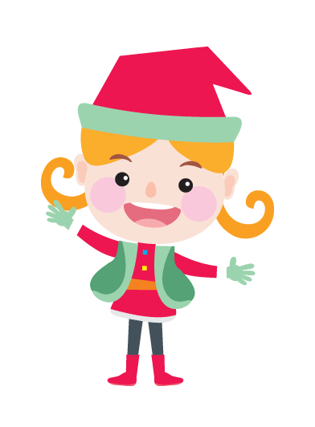
腦筋急轉彎
開始

Slide 2

哪一個星座最會受傷？
牡羊座
雙魚座
雙子座

Slide 3
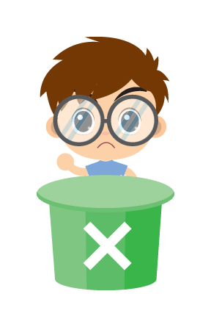
答錯了
從新

Slide 4

答對了
結束

